Slide 1
يضع 6 أوتاد على لوحة الأوتاد.
المجال الوظيفى

Slide 2
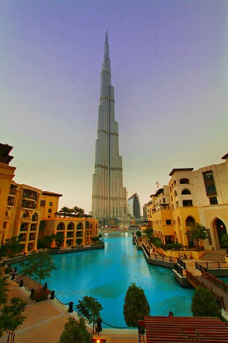
المراجعة:أ. جمعه شعيب | الإعداد : وفاء بخيت بولس | يضع 6 أوتاد على لوحة الأوتاد. رقم الهدف :(1136) | الهدف
الفئة العمرية: 10-11 سنة | مستوى الشدة: متوسطة | فئة الإعاقة : الاعاقة الذهنية | بيانات الهدف
درس :الاوتاد الهدف :يضع 6 أوتاد على لوحة الأوتاد. قصة :برج الخليفة . سأل فاطمة خلبفة أين ذهبت فى الأجازة فقال خليفة لقد ذهبت الى برج خليفة وماذا رأيت هناك لقد أصبح برج خليفة هو أطول برج في العالم ؛ لذلك يتميز بأنه يضم أعلى مسجد ، وأعلى حوض سباحة ، كما يحتوي على أعلى مطعم ، وأعلى غرفة مشاهدة متاحة للمواطنين ، يُعتبر برج خليفة أول مدينة عمودية متناسقة في العالم ؛ ولقد استهلك الكثير من المواد المختلفة في بناءه من الفولاذ ، والزجاج ، وكمية هائلة من الأسمنت كانت لتكفي لرصف الطريق من دبي إلى دمشق . حاز برج خليفة على أرقام قياسية عدة ؛ حيث هو الأطول في العالم من حيث الارتفاع ؛ فأصبح أطول بناء قام بإنجازه الإنسان ؛ وهو المبنى الذي يحتوي على أكثر عدد من الطوابق ، وبه أعلى مسجد في العالم ، وأيضًا أعلى مصعد يسير بأقصى سرعة البرج قد أخذ شهرة واسعة جدا لتكافئ مع عظمته الإنشائية . |  |  | كتاب الطالب
This Photo by Unknown Author is licensed under CC BY-SA

Slide 3
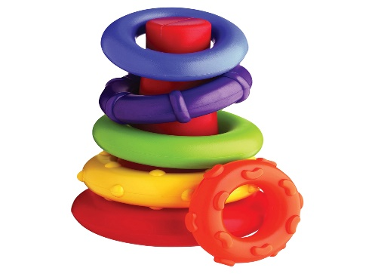
المراجعة أ. جمعه شعيب | الإعداد : وفاء بخيت بولس | يضع 6 أوتاد على لوحة الأوتاد. | الهدف
الفئة العمرية: 10-11 سنة | مستوى الشدة: متوسطة | فئة الإعاقة : الاعاقة الذهنية | بيانات الهدف
درس :يضع 6 أوتاد على لوحة الأوتاد. هذا النشاط ينمى العديد من المهارات لدى الطفل : المهارات الحسي الحركي حواس الإنسان مثل بصر، سمع، لمس وغيرها، فإذا أعطي الطفل لعبة يمسكها بيده ويتعرف عليها وينمي حواسه بحسب اللعبة الموجودة معه. الألعاب تساعد في تطوير المهارات الحركية لديه - مهارات حركية كبرى - مهارات حركية دقيقه المهارات الكبرى ما يساعد على تطويرها المشي الركض القفز اللعب بالكرة. والمهارات الدقيقة ما يساعد على نموها وتطورها فعاليات وألعاب يشغل الطفل بها ومن خلالها العضلات الدقيقة في كف اليد، وهنا نتحدث عن تطوير الملاءمة بين العين واليد والملاءمة بين اليدين الاثنتين. المهارات التفكيري هنالك ألعاب تطور مهارات فكرية مختلفة لدى الطفل مثل تطبيق تعليمات معينة، التحليل، الاستنتاج، حل مشكلات، تعلم الألوان، الأشكال الهندسية، الأحجام، أشكال مختلفة وغيرها. الجانب العاطفي عن طريق الألعاب يتعلم الطفل كيف يعبر عن مشاعره المختلفة مثل غضب، حزن، فرح وغيرها، وذلك عن الطريق اللعب المشترك مع شخص آخر إن كان أهل، معلمة أخ/ت، صديق فهو يشعر بالأمان لكون البيئة تدعمه وذلك من شأنه أن يعزز ثقته بنفسه. المهارات الاجتماعية عن طريق ألألعاب يتعلم الطفل مهارات اجتماعية مختلفة، يتحكم بنفسه ويتقبل ألخساره، ينتظر بالدور، يتقبل الآخر ومهارات مختلفة أخرى. التواصل واللغة عن طريق اللعب يتعلم كيف يتواصل مع الشخص القريب منه أخ/ت أم، أب، صديق، فهو يبني علاقة ويتعلم مصطلحات جديدة وثروته اللغوية تزداد. لذلك أثناء اللعب من المهم أن نستعمل الكلمات الصحيحة ونذكر المصطلحات بدقة ونسمي الأشياء بشكل سليم. |  |  | كتاب الطالب

Slide 4
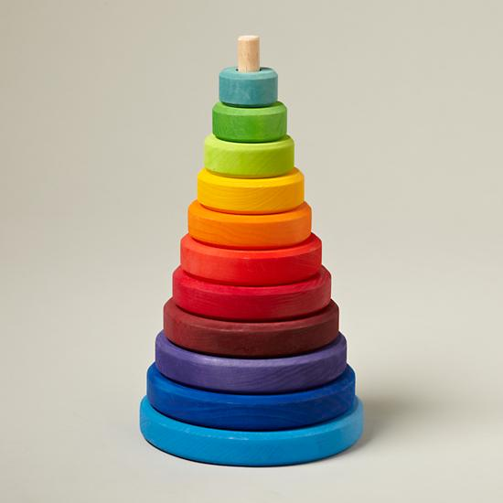
المراجعة:أ. جمعه شعيب | الإعداد : وفاء بخيت بولس | يضع 6 أوتاد على لوحة الأوتاد. | الهدف
الفئة العمرية: 10-11 سنة | مستوى الشدة: متوسطة | فئة الإعاقة : الاعاقة الذهنية | بيانات الهدف
درس : الاوتاد الهدف :يضع 6 أوتاد على لوحة الأوتاد. تساهم الحلقات الملونة في تحفيز الإدراك البصري عند الطفل بسبب ألوانها، كما أن أسطحها محكمة مما يساعد في تنمية اللمس. تساعد هذه اللعبة في تنمية الذكاء للأطفال من خلال محاولته لترتيب الحلقات فيتعلّم مهارة حل المشكلات، ويمكن مع الوقت وتقدمه في العمر، وزيادة إدراكه يُطلب منه ترتيبها حسب تحديد الألوان، مما يزيد من مهارته. كما أنّه لا توجد أي تحذيرات من اللعبة، فهي آمنة كليًا للطفل في الاستخدام :كيفية تقديم النشاط للطفل : 1- نفرش على الارض السجادة الصغيرة المخصصة للعب عشان نحدد منطقة اللعب و لا تتناثر القطع فى الفصل 2- نزيل الحلقات حلقة حلقة و نضعهم بالترتيب جمب بعض على السجادة 3- نمسك اصغر حلقة و نضعه مرة على كل حلقة اكبر منها مع الاشارة باصبعنا دون كلام حتى يلاحظ الطفل ان كل حلقة تكبر عن الذى قبله " الخطوة دى لما الطفل بيعملها بنفسه .. هايقدر يكتشف بنفسه اذا كان فى خطأ فى ترتيب الحلقات او لأ .. دون اى مساعدة خارجية من احد 4- ناخد اصغر حلقة و اكبر حلقة و نقوله ده صغير ... ده كبير و نكررها بعدين نسأله فين الصغير ؟ ... فين الكبير ؟ و بعدين نسأل ده ايه ؟ ... و ده ايه ؟ " الخطوة دى من دروس اللغة انه بيتعلم ينطق و يتعلم معنى الكلمة اللى بينطقها " 5- ناخد تلات حلقات و نقوله ده كبير ... ده اكبر ... ده الاكبر و نكررهم و نعيد نفس الدرس السابق " الخطوة دى بتعلم الطفل المقارنة بين الاجسام ، وناخد بالنا ان لما الطفل غلط ما قالتلوش لا غلط ... لان ده بيهز ثقته بنفسه .. هى فقط اعادت وصف المكعبات تانى ببساطة و الولد فهم و ماتلخبطش تانى " 6- فى نهاية الفيديو هى عرضت بدائل اخرى البرج الوردى متوفرة كتير فى محلات لعب الاطفال للاطفال الاصغر سنا |  |  | كتاب الطالب

Slide 5
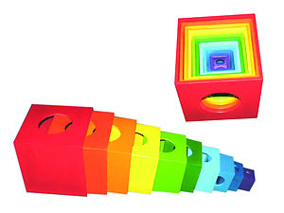
التعرف على الاختلاف بين صورتين | الهدف
انشطه مهارية | المكونات
الانشطه الصفية نشاط الاوتاد هو نشاط حسى حركى . 1- نشاط حركى للحياة العملية " كل انشطة الحياة العملية - بالإضافة انها تحسن التآزر البصرى العضلى ، و التحكم فى العضلات - تهدف لزيادة قدرة الطفل على التركيز ، و ايضا تعلم مثلا ان يتحرك فى اتجاه محدد من الاكبر للا صغير اللوحة الوتدية توفر هذه المتطلبات حيث تستلزم حركة اصابع دقيقة و تركيز من الطفل لتثبيت الحلقات حول الاوتاد 2- نشاط حسى حيث يتعامل الطفل مع الحلقات الدائرية فى بعض هنها ذات ملمس مختلف ومختلفة الاحجام والثقل . و هذا يعتبر تمرين ما قبل مرحلة القراءة حيث يتعلم الطفل ان يتعامل مع اشكال معينة و يسميها باسماءها و هذا يوصله لفكرة ان لكل حرف فى اللغة شكل معين و اسم مختلف
انشودة الأختلافات
https://www.youtube.com/watch?v=2LaIBgvzIRY

Slide 6
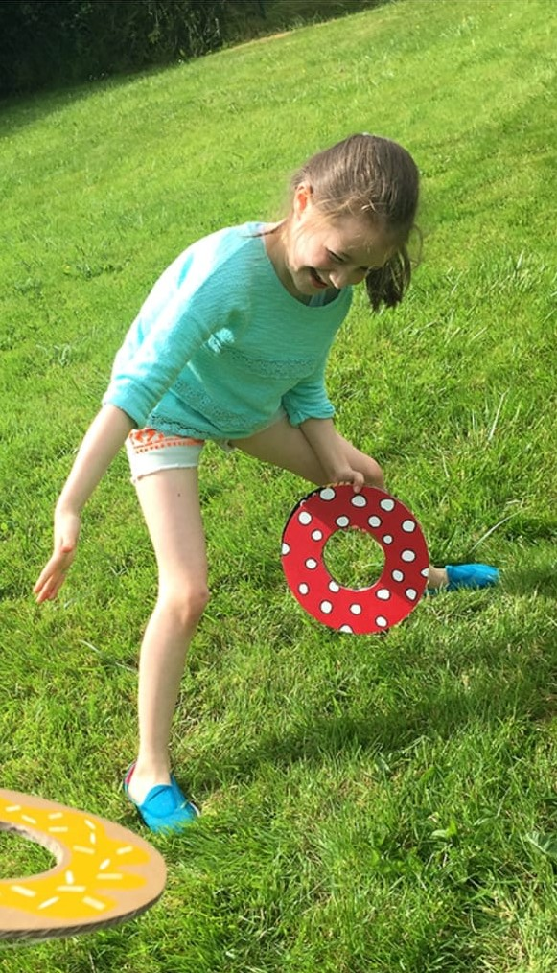
الحصة الدراسية: الهدف : يضع 6 أوتاد على لوحة الأوتاد. النشاط الرياضي ان تقوم المعلمة بالزق مجموعة من الدوائر متتدرجة فى الحجام على شكل هرامى وتطلب من الطفل القفز عند سماع الموسيقى وهنا يشعر الطفل بالحيز الفراغى حواله . النشاط الفني: عمل حلقات متتدرحة المقاس ورميها فى الوتاد المثبت بالارض النشاط الموسيقى: ان يقوم الطالب بتقليد المعلم بالغناء والحركات . | دليل للمعلم
تقدم الام مجموعة بلاستكية متتدرجة المقاس وتطلب من الطفل ترتبهم . | الواجب المنزلي
مجموعة تدريبات على الأيباد تتضمن: 1- تحمل لعبة التتدرج من الكبير لصغير . | تمارين الكترونية
جيد :- يرتيب الطفل 4 حلقات من 6 متوسط:- يرتيب الطفل 3 من 6 ضعيف :-يرتيب الطفل 2 من 6 . | التقييم
انشود الاختلافات شىء جميل
https://www.youtube.com/watch?v=t5-8yQytLe8

Slide 7
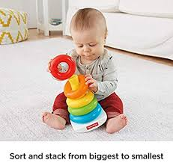
يضع 6 أوتاد على لوحة الأوتاد.
المجال الوظفى
عدد النقاط المهمه : المهارات الداعمية :
المهارات الحسي الحركي
المهارات التفكيري
الجانب العاطفي
المهارات الاجتماعية
يتعلم الأطفال بهذه اللعبة العقلية على الفروقات بين الأحجام، الألوان، وتزداد لدى الطفل قوة التركيز و الانتباه 0
0

Slide 8
يضع 6 أوتاد على لوحة الأوتاد.
https://www.youtube.com/watch?v=2LaIBgvzIRY

Slide 9
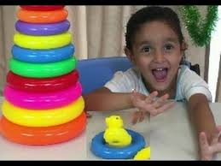
يضع 6 أوتاد على لوحة الأوتاد.

Slide 10
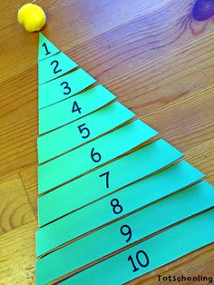
يضع 6 أوتاد على لوحة الأوتاد.

Slide 11
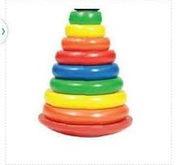
يضع 6 أوتاد على لوحة الأوتاد.
https://www.youtube.com/watch?v=t5-8yQytLe8

Slide 12
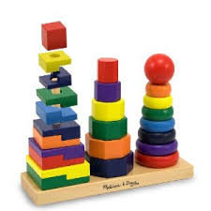
يضع 6 أوتاد على لوحة الأوتاد.

